Slide 1
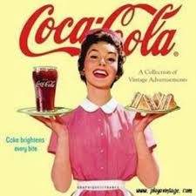
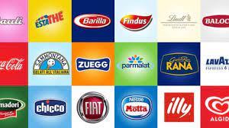
LA PUBBLICITA’
Il termine "pubblicità" in lingua italiana deriva da "pubblico" ed assume quindi il semplice significato di "rendere noto" ciò che fino a quel momento non lo era.
La pubblicità ha inizio nel 1479, con il primo annuncio pubblicitario fatto dall'editore inglese W. Caxton per pubblicizzare i propri libri. Nel 1960 si ha la nascita del vero e proprio servizio pubblicitario. l'idea venne ad un parigino che apre un ufficio e fonda la gazzetta per raccogliere e pubblicare annunci pubblicitari a pagamento.
Vent'anni dopo in Inghilterra il settimanale “ Mercurius politicus” inserisce degli annunci pubblicitari, che da asllora si sono diffusi in tutto il mondo, aumentando con la produzione in massa di merci industriali.

Slide 2
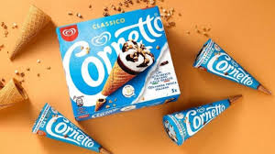
Questa frase pronunciata negli 80’ da Henry Ford era senza dubbio una verità assoluta, dal momento che non c’erano ancora i social o i media per diffondere informazioni la pubblicità era l’unico mezzo di comunicazione ed era perfetto per far vendere e guadagnare alle varie aziende.
LA PUBBLICITA’ E’ L’ANIMA DEL COMMERCIO
La pubblicità è il modo migliore per comunicare ai clienti l’esistenza sul mercato di un nuovo prodotto/alimento/accessorio… , allo stesso tempo incoraggia l'acquisto. È molto efficace nel far conoscere sempre di più un marchio o un’azienda.
La pubblicità per un'azienda è essenziale per acquisire nuovi clienti. L'obiettivo di qualsiasi attività commerciale è realizzare profitti e massimizzare i guadagni. Per questo, ogni azienda utilizza tutti i mezzi necessari per aumentare le proprie vendite e i ricavi derivanti.

Slide 3
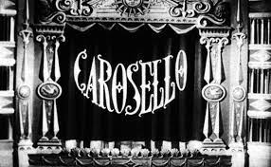
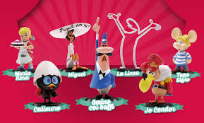
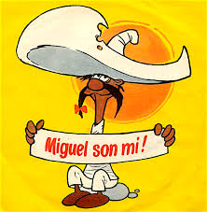
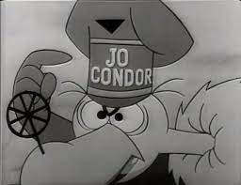
CAROSELLO
La tv è entrata nelle case italiane da 3 anni quando appare Carosello: è il 3 febbraio 1957. Sta per esplodere il boom economico e bisogna educare gli italiani a nuovi stili di vita, nuovi modi di fare la spesa, di consumare. E Carosello nasce proprio per questo, ma lo fa in modo sfumato, mai sfacciato.
https://www.youtube.com/watch?v=6ldndhLVmBM

Slide 4
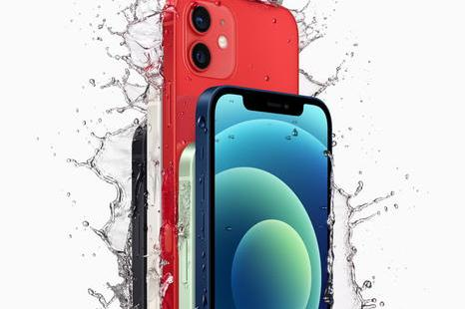
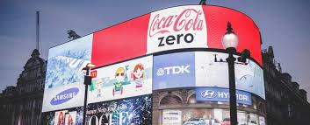
COME FARE PUBBLICITA’
Ci sono diversi mezzi attraverso i quali si può declinare il messaggio pubblicitario, a seconda del target consumatori che si vuole raggiungere e il budget che si ha a disposizione, si può scegliere di comunicare in TV (generaliste, digitali free e digitali pay), in RADIO, sul WEB, sulla STAMPA, al CINEMA o sull’ OOH (OutOfHome : affissione).
La pubblicità informa il consumatore di nuovi prodotti, ma nel caso di prodotti/servizi già presenti sul mercato, la pubblicità ha lo scopo di far conoscere diverse funzionalità, caratteristiche particolari o vantaggi offerti dalle aziende.

Slide 5
